Slide 1
Báo cáo kết quả làm được trong tuần

Slide 2
Tìm hiểu về các kĩ thuật nhận diện biển số
Nhận diện dựa vào kĩ thuật Edge Detection Algorithm
Nhận diện dựa vào kĩ thuật Convolutional eural networks and LSTMs (long short-term memory)
Nhận diện dựa vào kĩ thuật Mathematical Morphology

Slide 3
Tìm hiểu các từ khóa liên quan
Điểm ảnh: Giá trị cường độ sáng tại 1 tọa độ trong không gian
Mức xám, màu: Số các giá trị có thể có của ảnh
Tiền xử lý ảnh: quá trình xử lý ảnh để rút trích đặc trưng

Slide 4
Tìm hiểu các từ khóa liên quan tiền xử lý ảnh
Nắn chỉnh ảnh biến dạng: nắn chỉnh trên cơ sở tập các điều khiển, dựa trên cơ sở vector, dựa trên cơ sở phân vùng ảnh.
Khử nhiễu: Nhiễu hệ thống (nhiễu có quy luật có thể khử bằng phép biến đổi), nhiễu ngẫu nhiên (khắc phục bằng phép lọc)
Chỉnh mức xám ảnh: tăng mức xám và giảm mức xám.

Slide 5
Các công việc
Vấn đề 1: Chọn lựa các khung và trích chọn ảnh từ dãy tín hiệu đầu vào là đoạn phim, camera kỹ thuật số hay thiết bị ghi hình khác. Ảnh thu được sẽ truyền vào máy tính.
Tìm hiểu Frame Grabber. Hoạt động của bộ phận này là: Cứ 1 khoảng “khung” định trước, hệ thống sẽ gửi ảnh đến vị trí máy tính. Máy tính sẽ tiếp nhận ảnh này và tiến hành xử lý.
Nếu thông tin đầu vào là ảnh trang bị thư viện đọc và ghi ảnh

Slide 6
Các công việc
Vấn đề 2: Từ ảnh đầu vào (kết quả từ Bài toán 1) thực hiện việc dò tìm và phát hiện ra vùng con có khả năng chứa biển số xe. (LBP Cascade)
Các phương pháp :
- Phát triển vùng: Ý tưởng chính: Ảnh chứa biển số xe sẽ có những vùng đồng nhất mà cụ thể là “màu trắng” và có diện tích nhất định. Như vậy ta sẽ áp dụng phương pháp phát triển vùng để tìm ra các vùng thỏa mãn đặc tính trên.
- Phép biển đổi Hough: Do biển số xe có chứa các đường viền, nên chúng ta sử dụng phép biến Hough cho việc phát hiện các vùng có đường thẳng đứng và đường thẳng ngang. Giao điểm của các đường này sẽ cho ta tọa độ của khung viền.
- Phát hiện biên và Heuristic: Áp dụng mặt nạ Sobel để dò tìm cạnh trong ảnh, kết quả là ảnh chứa tập các cạnh. Sau đó, áp dụng một số Heuristic về biển số xe như kích thước, tỉ lệ chiều cao/ chiều rộng, hoặc sử dụng một cửa sổ di chuyển trên toàn bộ tập các cạnh để tìm ra vùng có số cạnh thỏa mãn điều kiện.

Slide 7
Các công việc
Vấn đề 3: Từ các vùng con (kết quả có được từ Bài toán 2) thực hiện một số thao tác để xác định chính xác vùng con nào là vùng chứa biển số xe. Kết quả của bài toán này là một hay một tập các ảnh con chứa biển số xe. - Kết quả của bài toán này là tập ảnh mà mỗi phần tử trong tập hợp chỉ chứa biển số xe.
Các phương pháp khắc phục:
- Đầu vào chỉ chứa biển số đơn giản: chỉ cần dựa vào kích thước, chiều cao, chiều rộng của vùng.
- Nếu ảnh chứa đối tượng khác – bổ sung thêm Heuristic: Tỉ lệ chiều cao/ chiều, số cạnh trong từng vùng, tỉ lệ Pixel ảnh/ Pixel nền, dạng của lược đồ xám theo (Ox, Oy).

Slide 8
Các công việc
Vấn đề 3: Áp dụng kĩ thuật Deep learning để nhận diện ký tự. Bộ nhận diện ký tự nhận đầu vào là các ảnh có ký tự riêng rẽ và cho ra ký tự văn bản tương ứng.

Slide 9
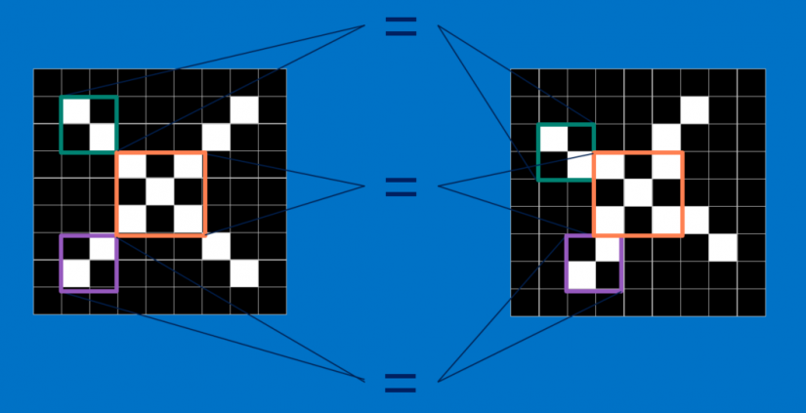
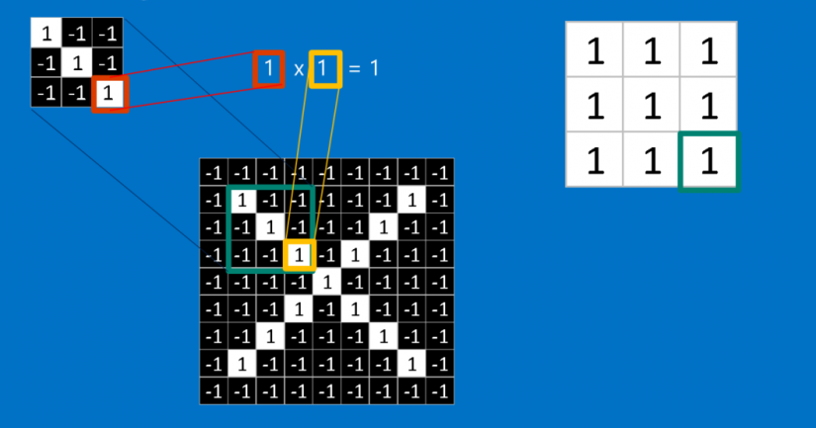
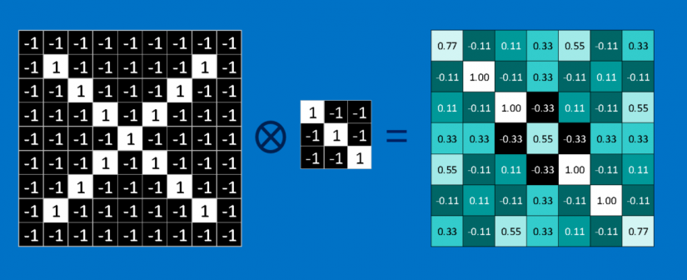
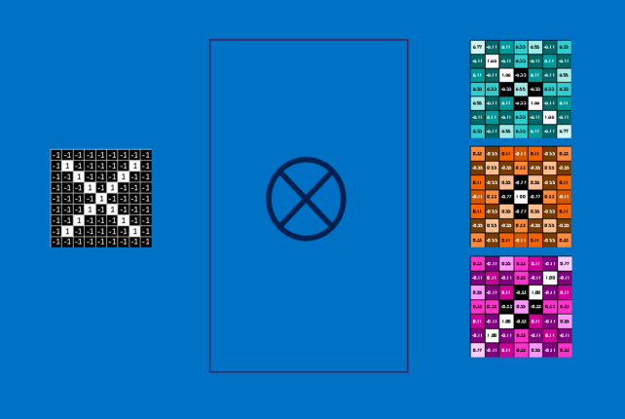
Convolutional Neuron Network

Slide 10
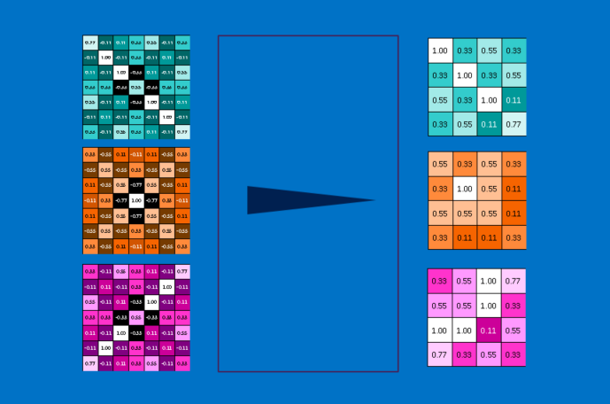
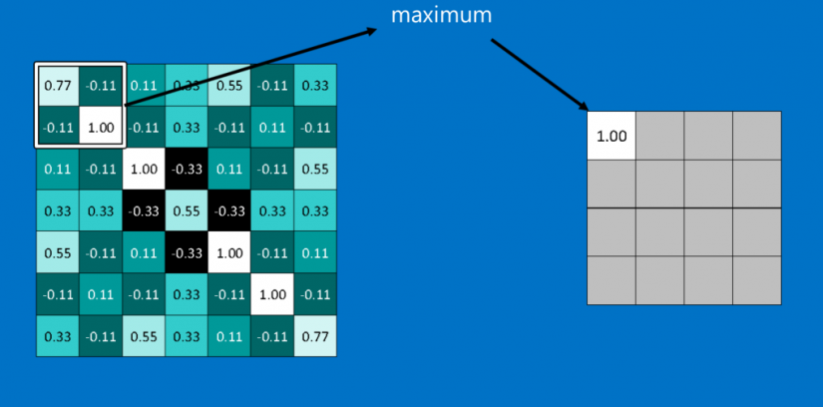
Pooling

Slide 11
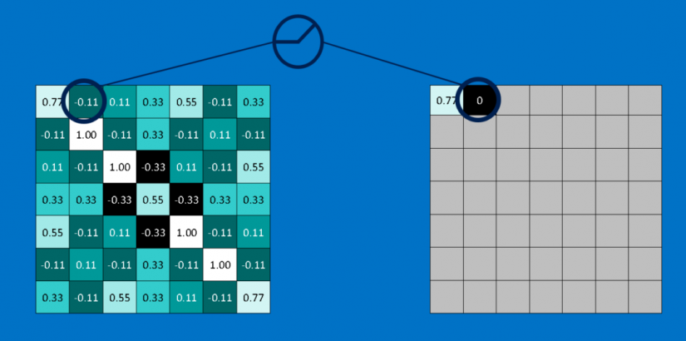
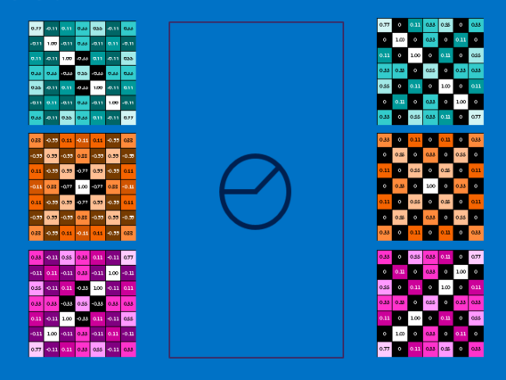
Rectified Linear Units (tinh chỉnh các đơn vị tuyến tính)

Slide 12
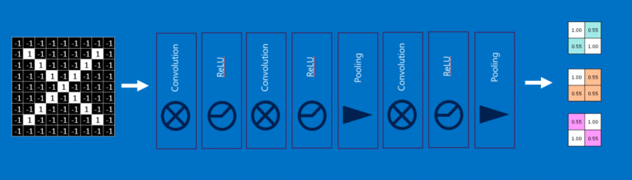
Deep learning

Slide 13
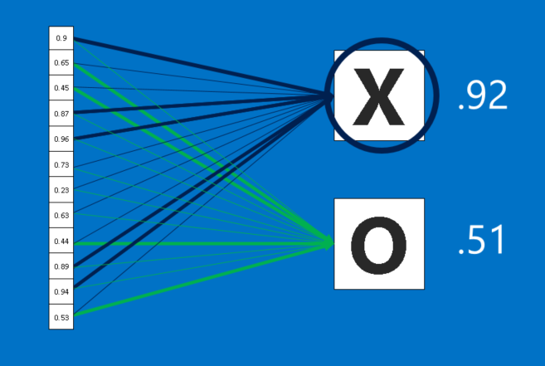
Full

Slide 14
